Slide 1
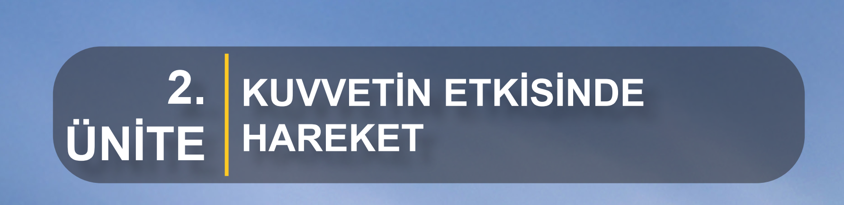

Slide 2
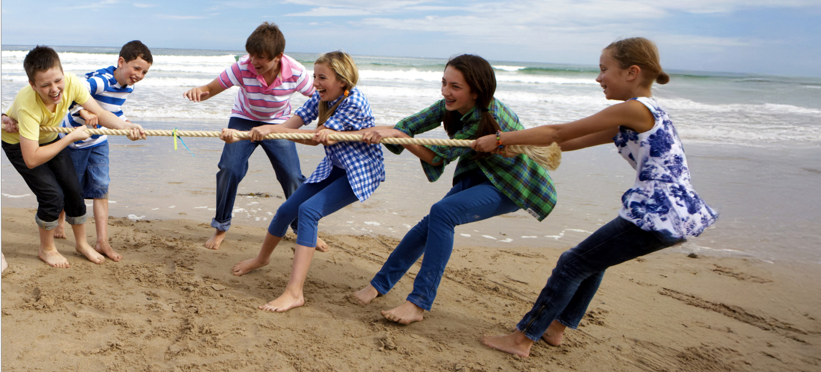
BİLEŞKE KUVVET

Slide 3
ÖĞRENDİKLERİMİZİ HATIRLAYALIM

Slide 4
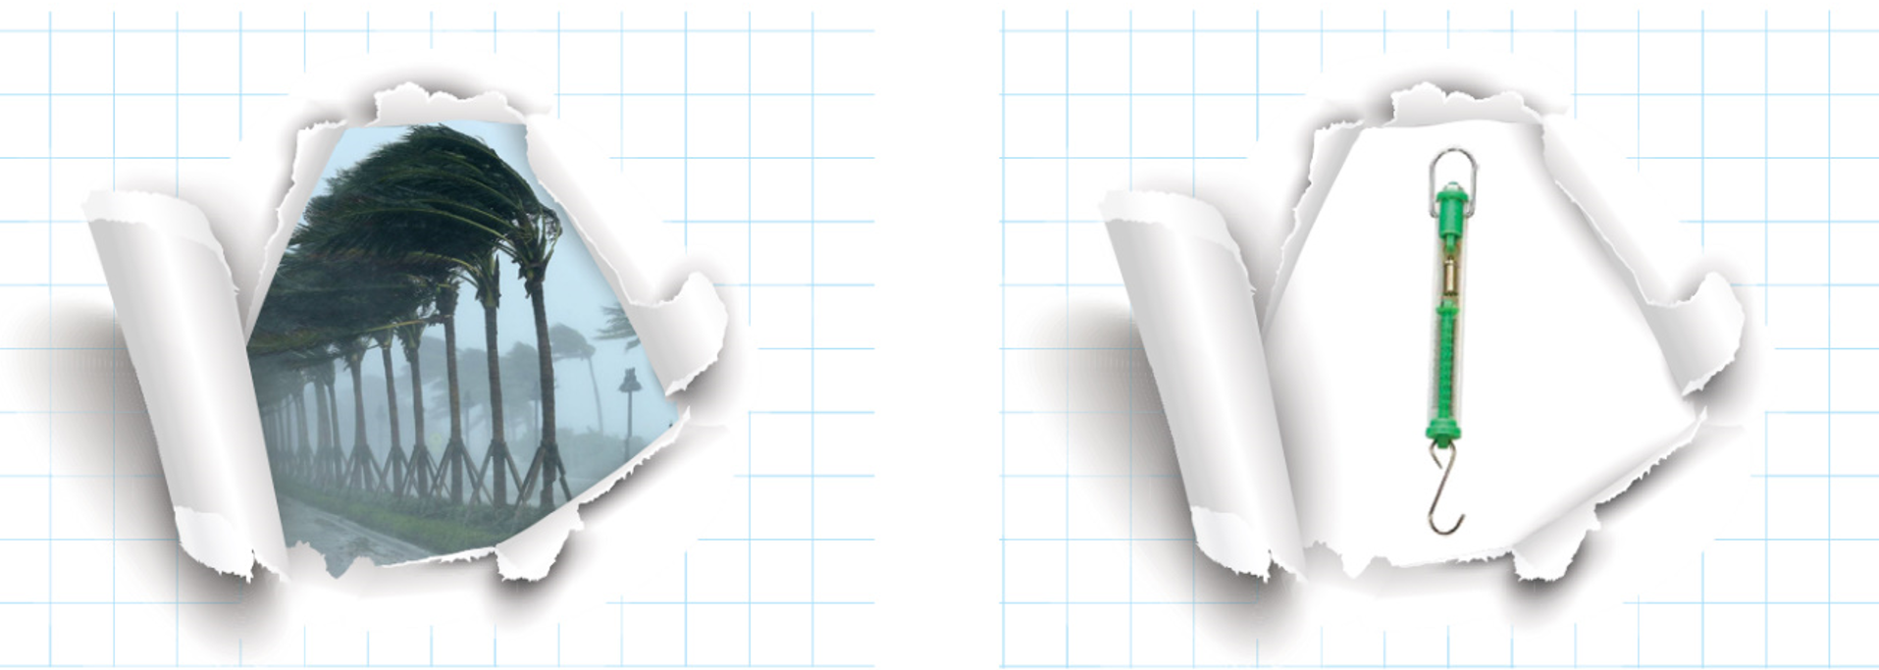
Duran cisimleri harekete geçirebilen, hareket halindeki cisimleri durdurabilen, cisimlerin hareket yönünü, şeklini, süratini değiştirebilen etkiye kuvvet denir.
Kuvvet “F” harfi ile gösterilir.
Kuvvetin birimi "Newton (N)" dur.
Kuvvet dinamometre ile ölçülür.

Slide 5
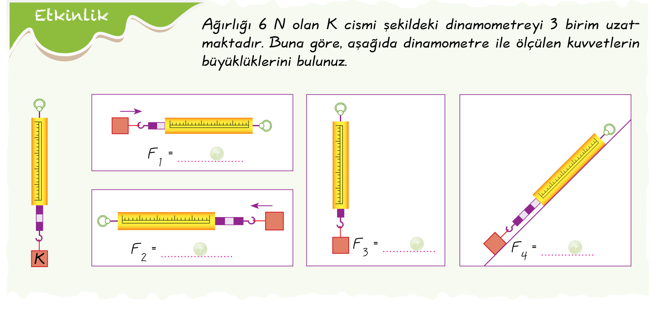

Slide 6


Slide 7


Slide 8


Slide 9


Slide 10
KUVVETİN ÖZELLİKLERİ

Slide 11
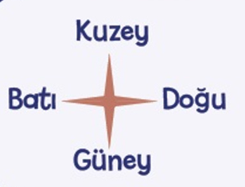
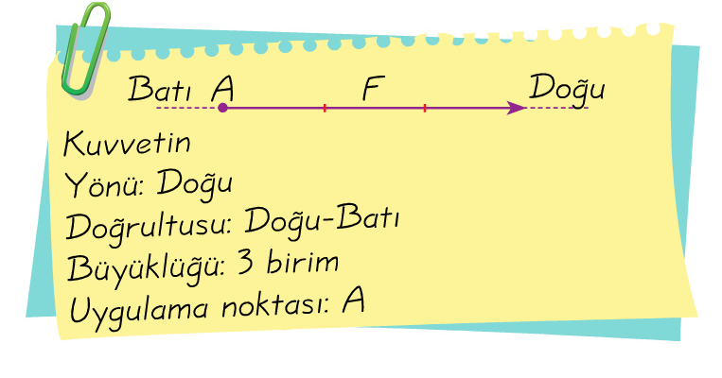
Kuvvet ifade edilirken;
→büyüklüğü (şiddeti)
→yönü
→doğrultusu
→uygulama noktası
gibi kavramlar kullanılır.
Ana Yönler

Slide 12
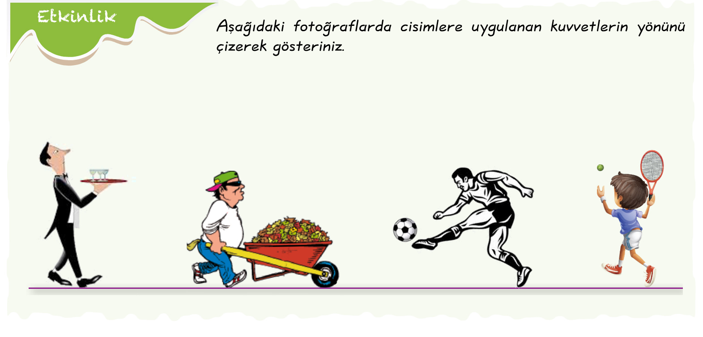

Slide 13


Slide 14
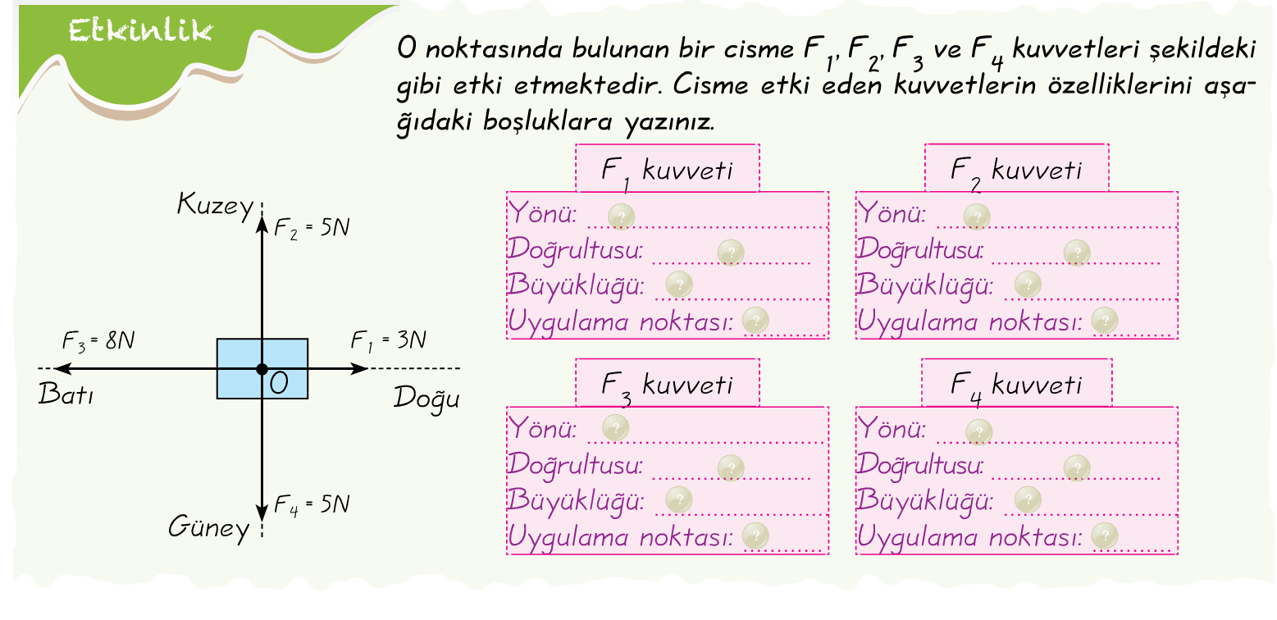

Slide 15
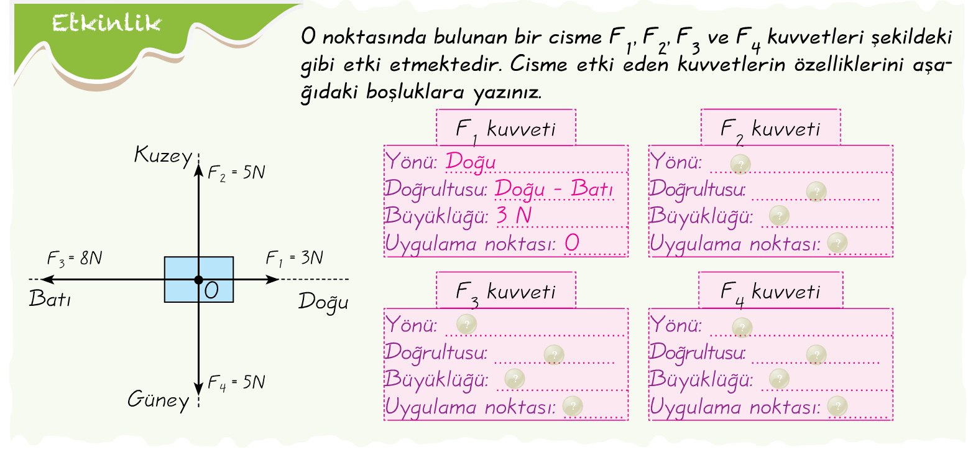

Slide 16


Slide 17
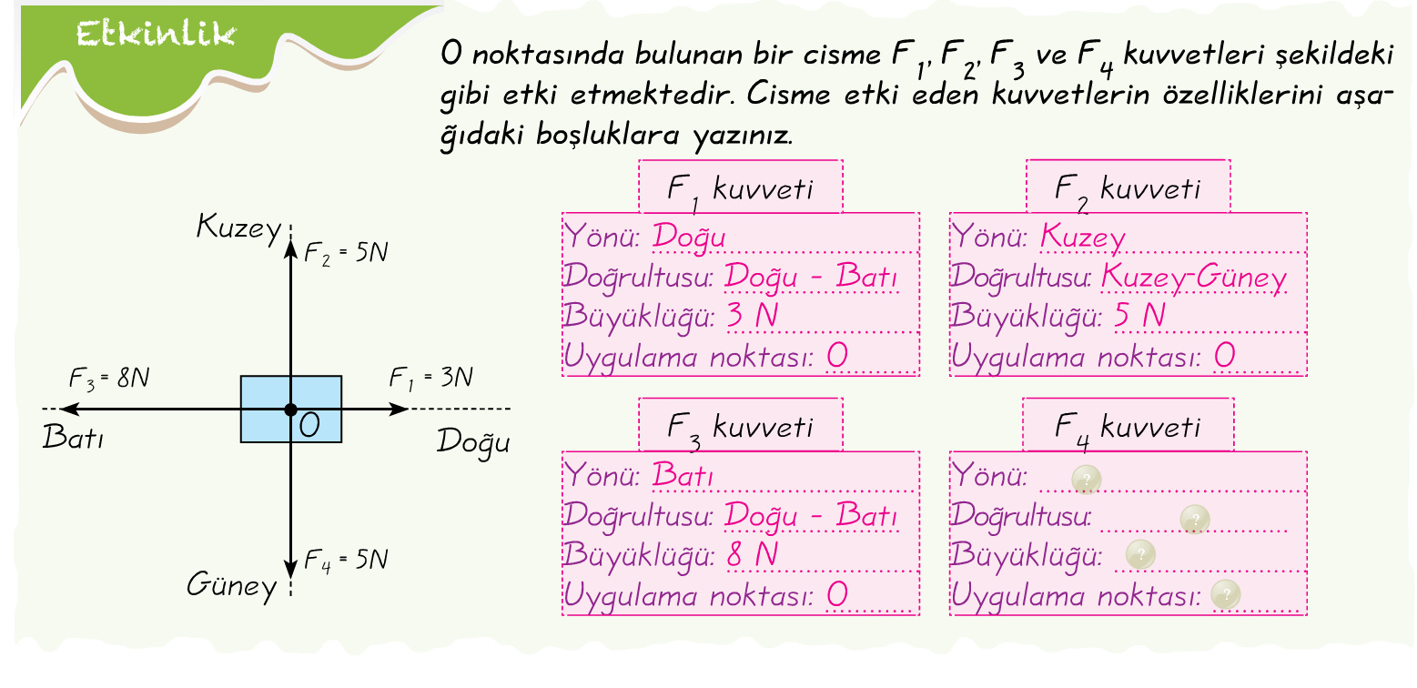

Slide 18
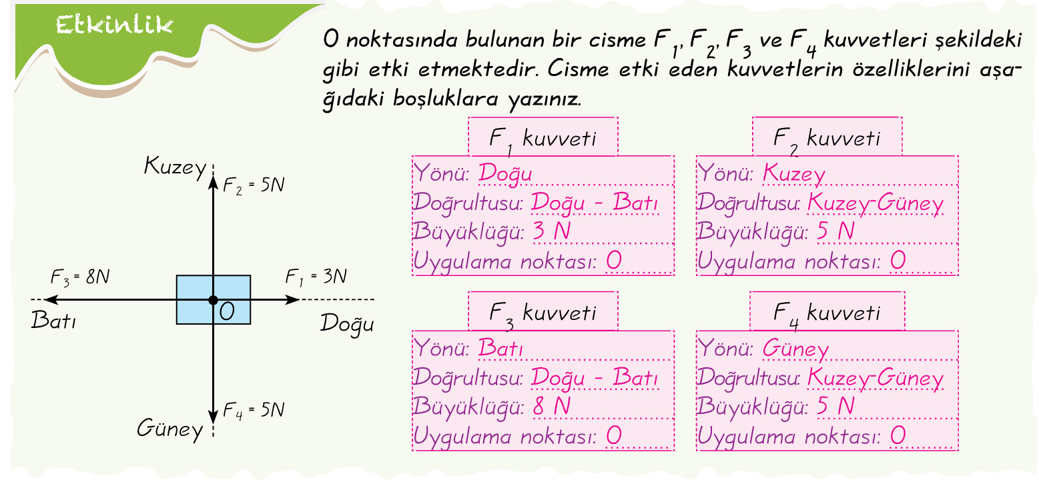

Slide 19
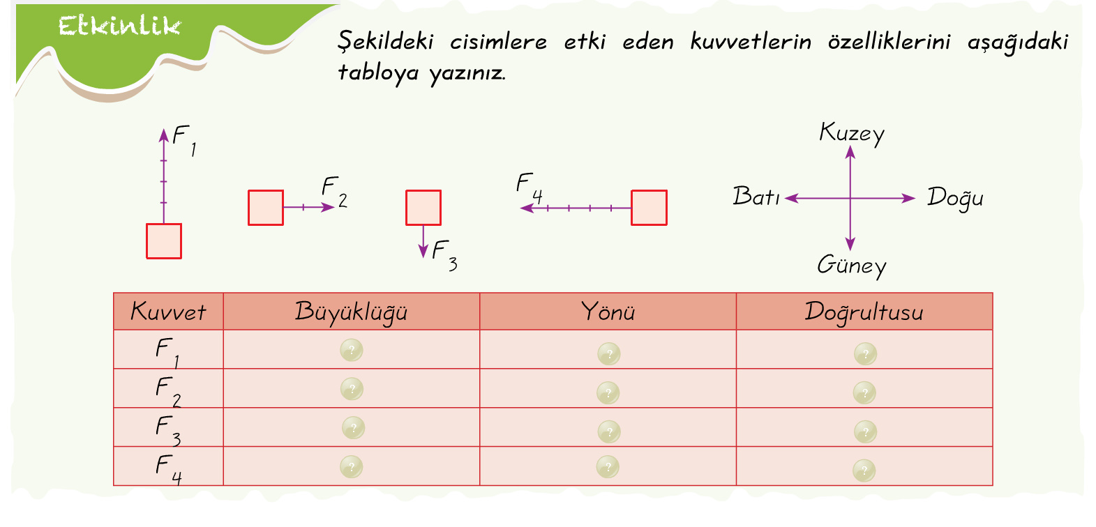

Slide 20


Slide 21


Slide 22


Slide 23

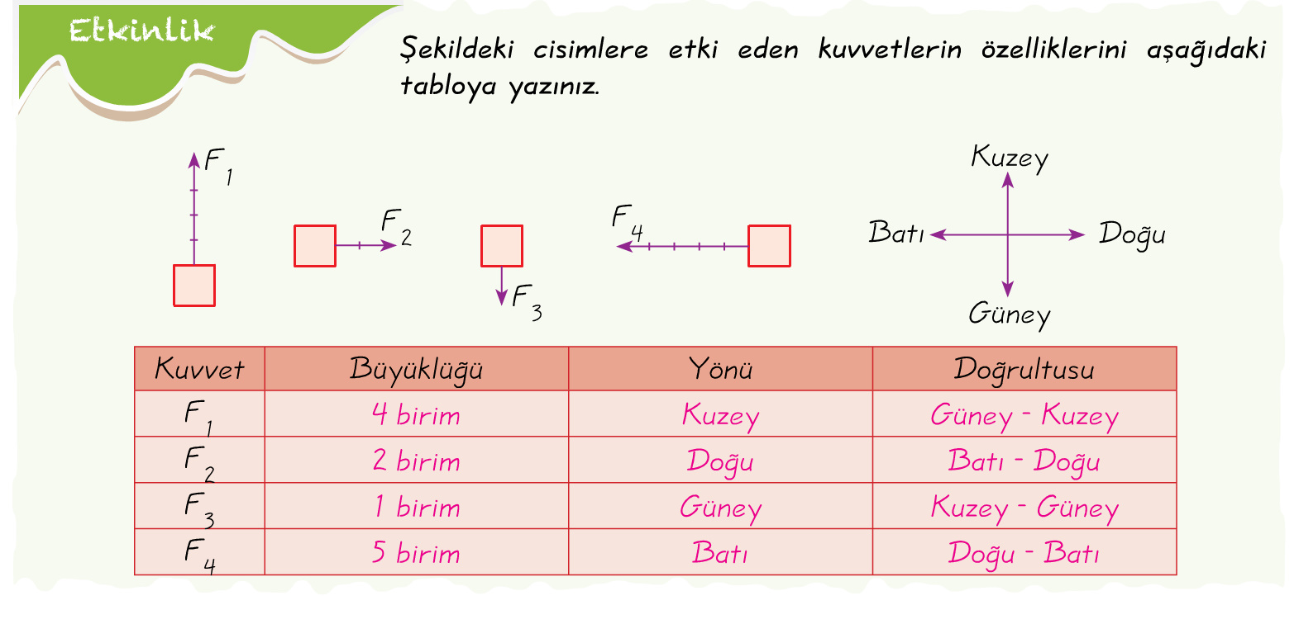

Slide 24
BİLEŞKE (NET) KUVVET

Slide 25
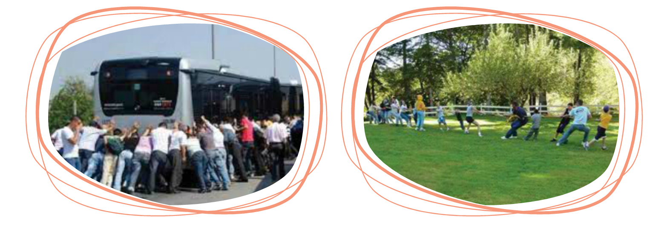
Bileşke Kuvvet (Net Kuvvet): İki veya daha fazla kuvvetin etkisini tek başına yapabilen kuvvetlere bileşke kuvvet (net kuvvet) denir.
Bileşke kuvvet "R" sembolü ile gösterilir.

Slide 26
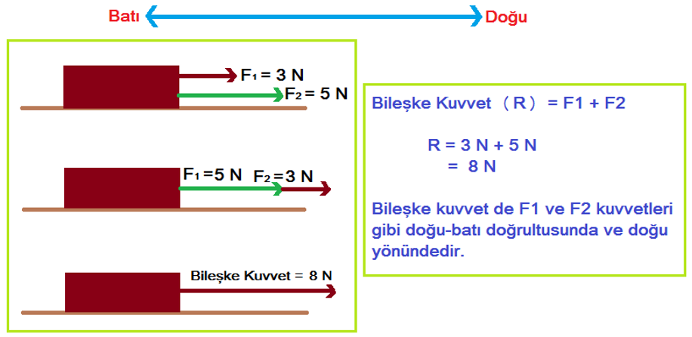
Aynı Yönlü Kuvvetlerin Bileşkesi:
Bir cisme etki eden kuvvetin yönleri aynı ise bileşke kuvvet, kuvvetlerin şiddetleri toplanarak bulunur. Bileşke kuvvetin yönü ve doğrultusu bu kuvvetlerin yönü ve doğrultusu ile aynıdır.

Slide 27
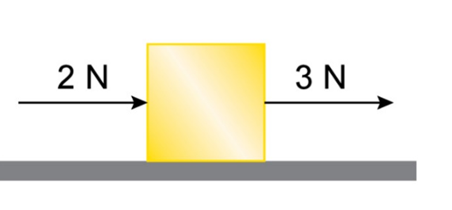
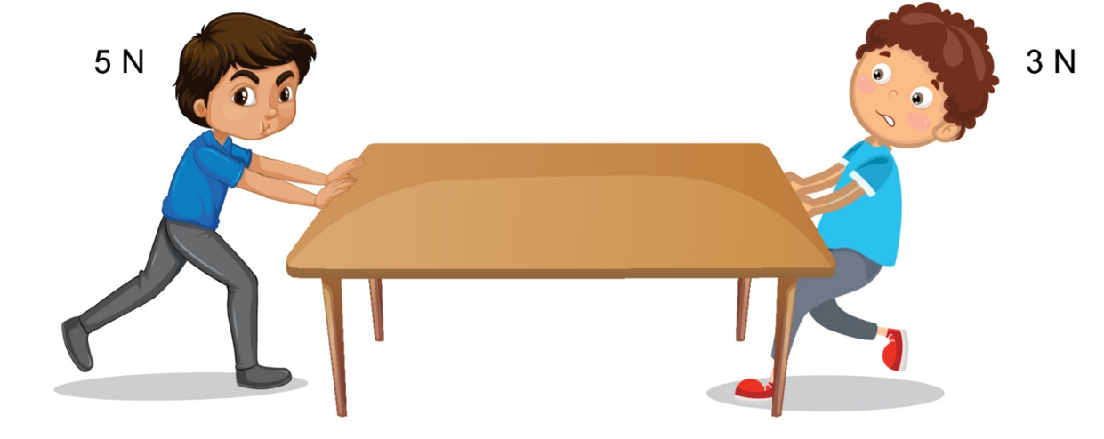
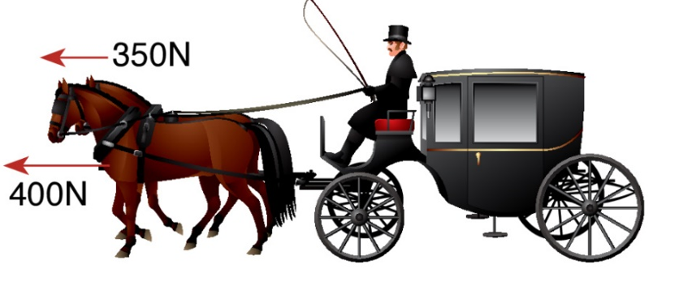
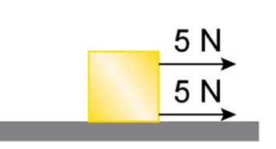
ETKİNLİK: Şekildeki kuvvetlerin bileşkesini, bileşkenin yönünü ve doğrultusunu bulunuz.
  a) b)
  c) d)

Slide 28
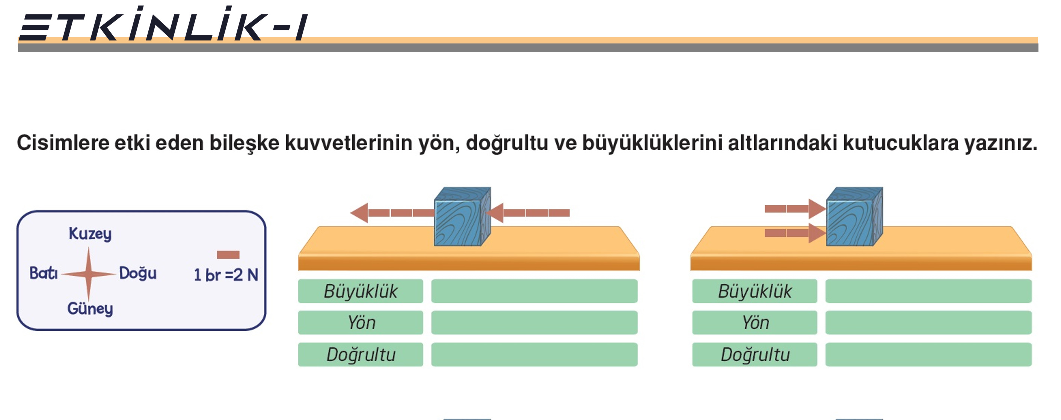

Slide 29
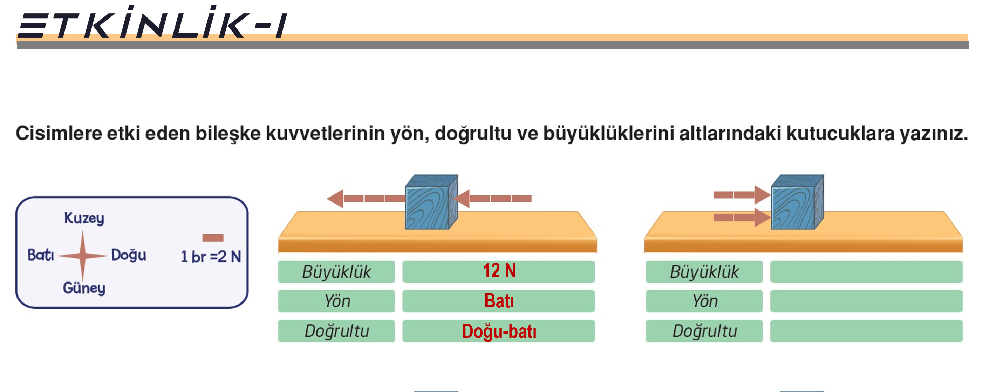

Slide 30
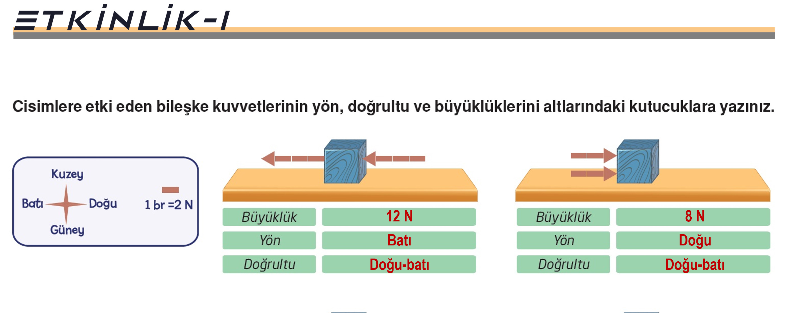

Slide 31
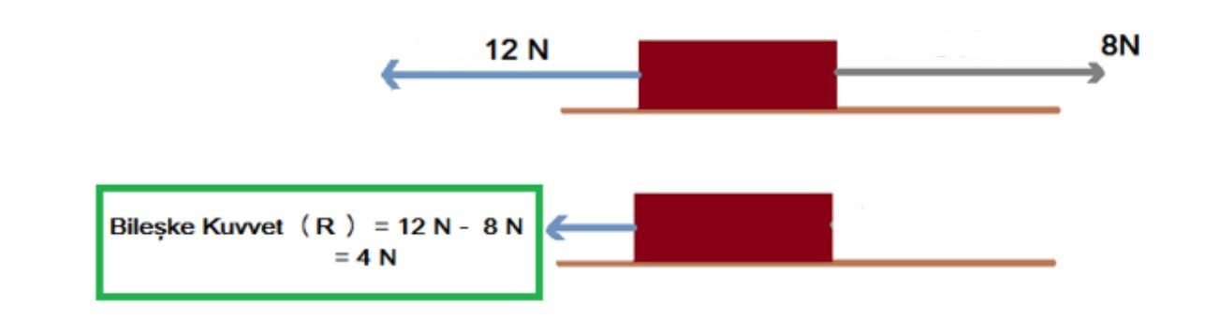
Zıt Yönlü Kuvvetlerin Bileşkesi:
Bir cisme aynı doğrultuda fakat zıt yönde birden fazla kuvvet etki ediyorsa, bileşke kuvvetin büyüklüğü büyük kuvvetten küçük kuvvet çıkarılarak bulunur. Bileşke kuvvetin yönü büyük kuvvetin yönüyle aynı
olur.

Slide 32
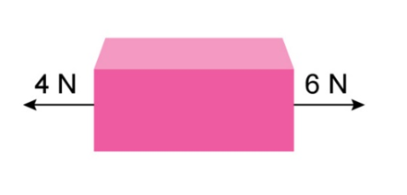
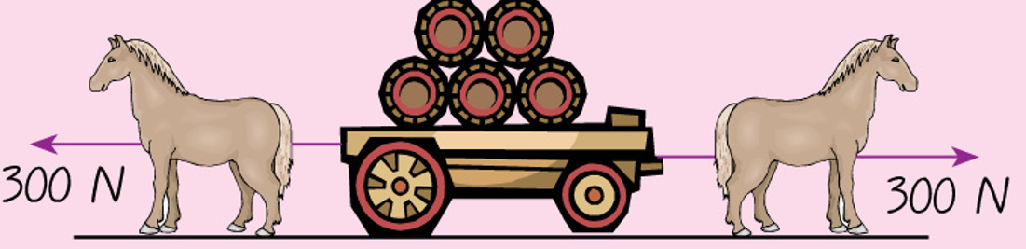
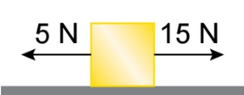
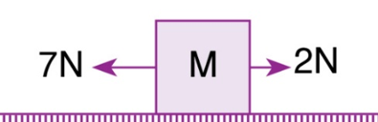
ETKİNLİK: Şekildeki kuvvetlerin bileşkesini, bileşkenin yönünü ve doğrultusunu bulunuz.
  a) b)
  c) d)

Slide 33

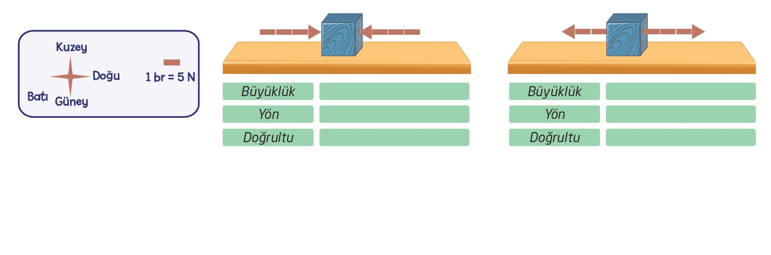

Slide 34
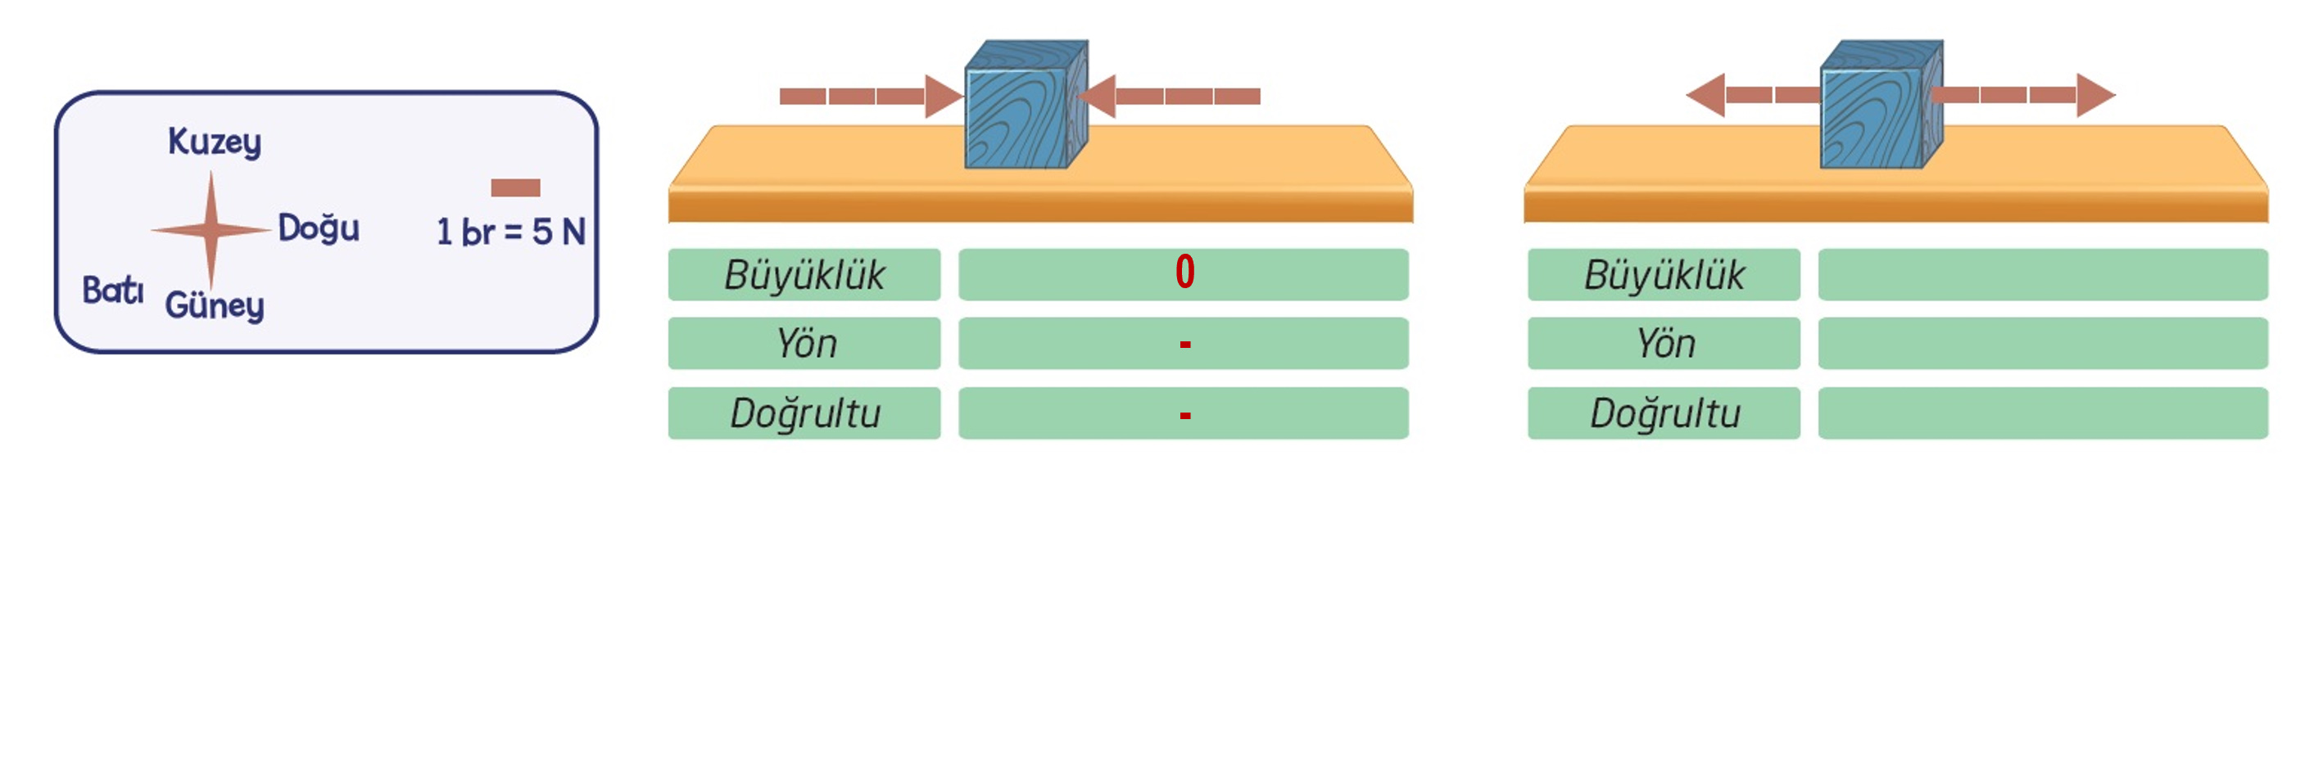

Slide 35
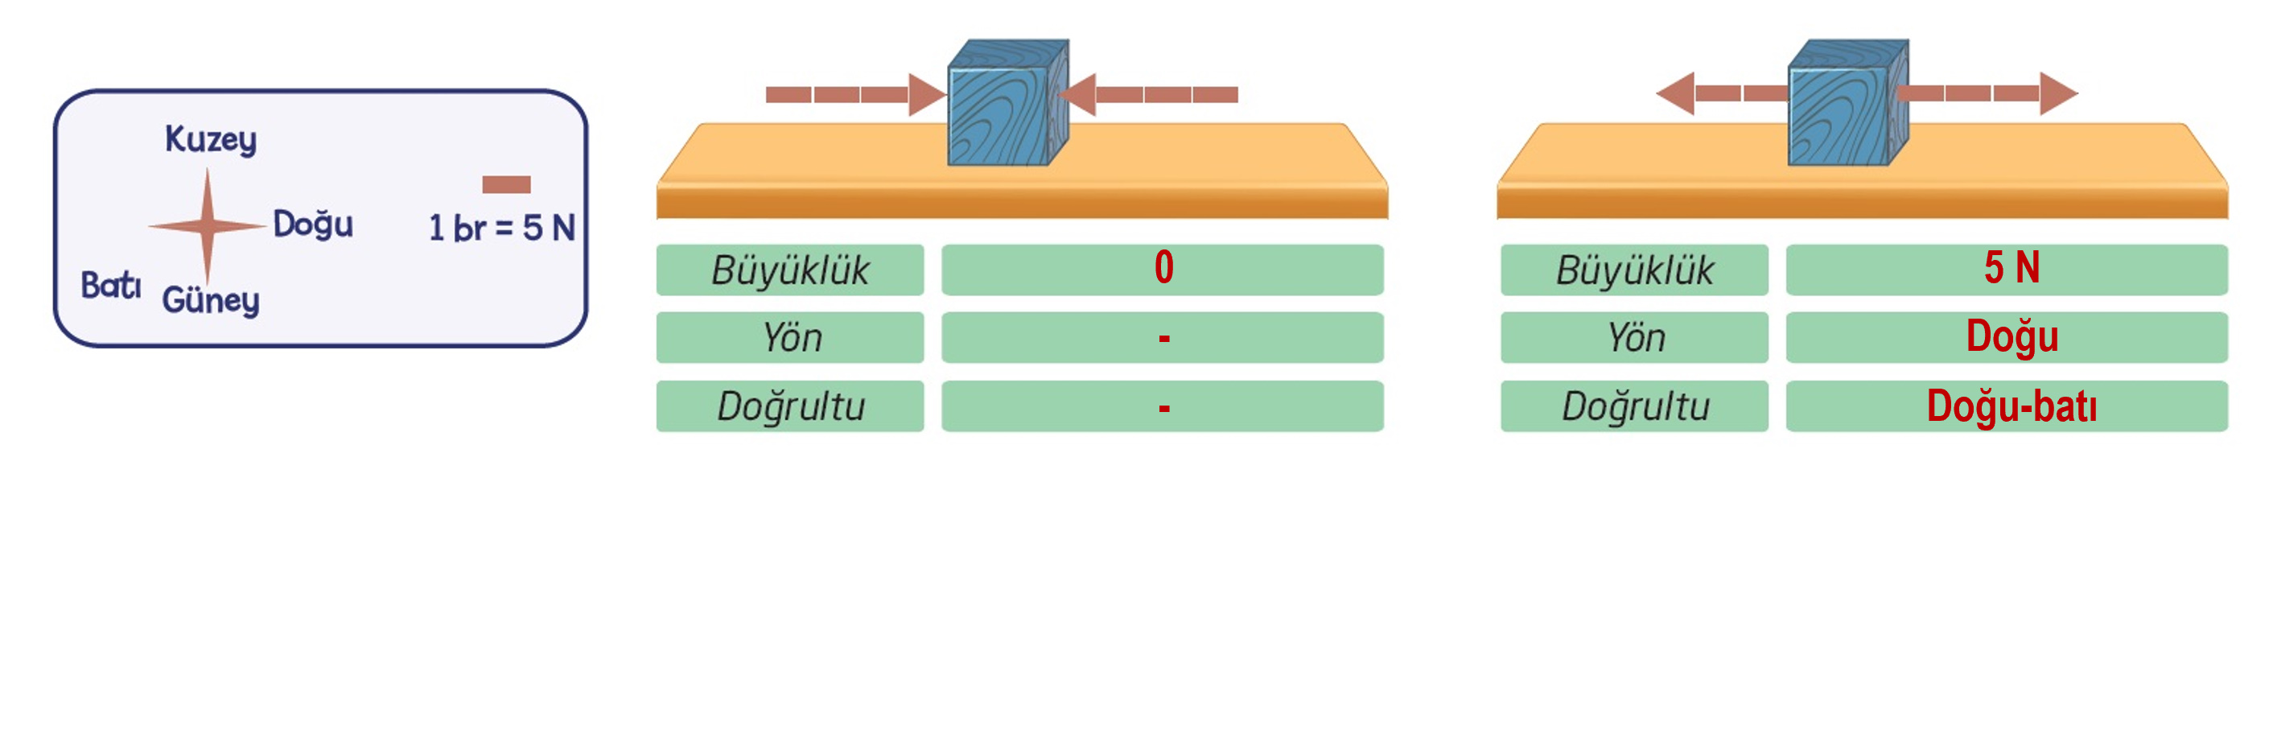

Slide 36
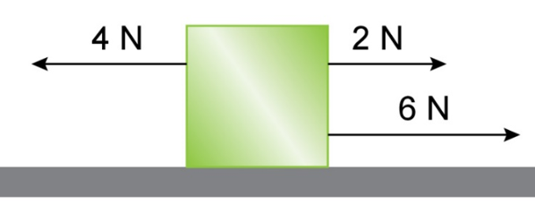
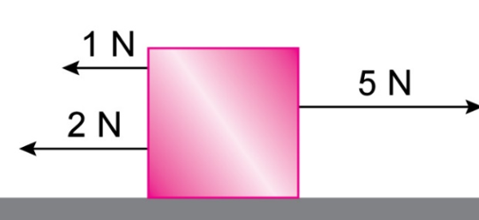
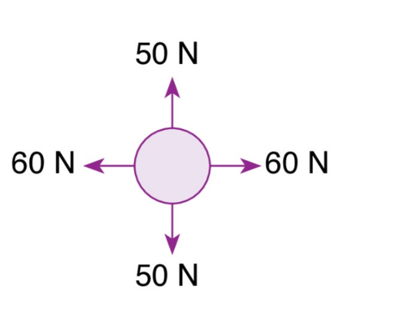
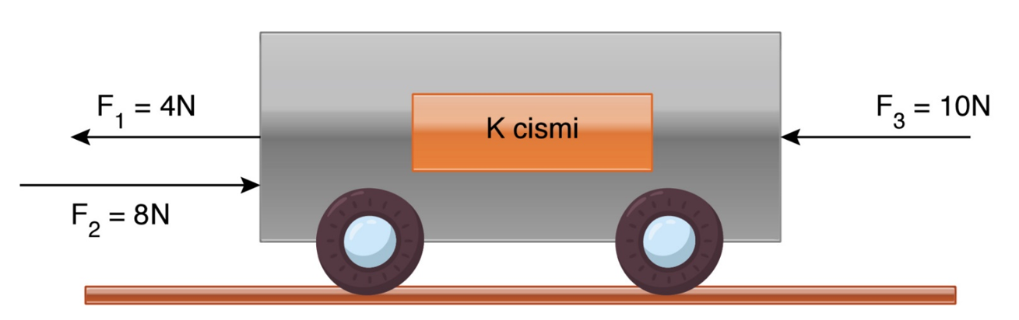
ETKİNLİK: Şekildeki kuvvetlerin bileşkesini, bileşkenin yönünü ve doğrultusunu bulunuz.
  a) b)
  c) d)

Slide 37
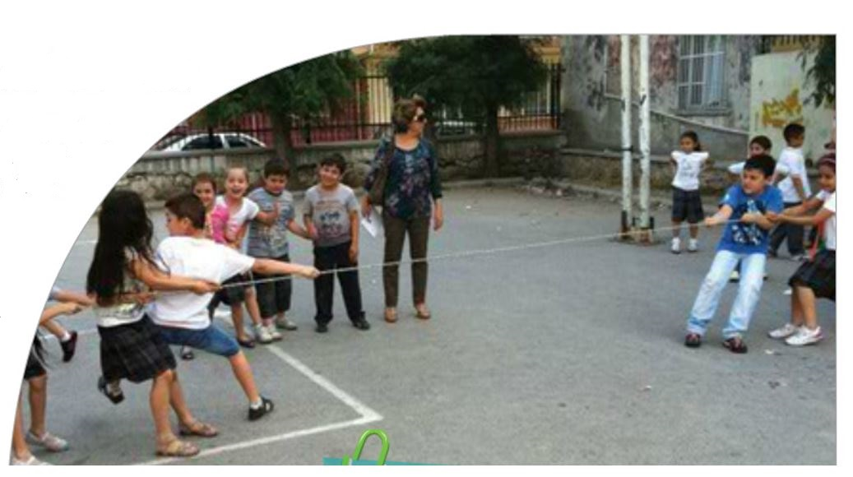
DENGELENMİŞ VE DENGELENMEMİŞ KUVVETLER

Slide 38
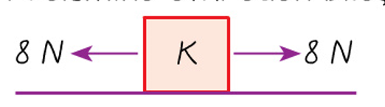
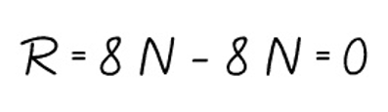

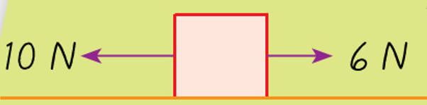
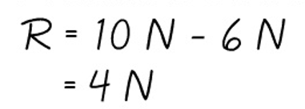
Dengelenmiş Kuvvetler: Bir cisme uygulanan kuvvetlerin bileşkesi sıfır ise bu cisim dengelenmiş kuvvetlerin etkisindedir. (R=0)
K cismi dengelenmiş kuvvetlerin etkisi altındadır.
Dengelenmemiş Kuvvetler: Bir cisme uygulanan kuvvetlerin bileşkesi sıfırdan farklı ise cisim dengelenmemiş kuvvetlerin etkisindedir. (R 0)
L cismi dengelenmemiş kuvvetlerin etkisi altındadır.
L

Slide 39
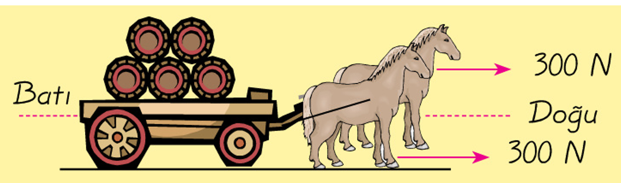
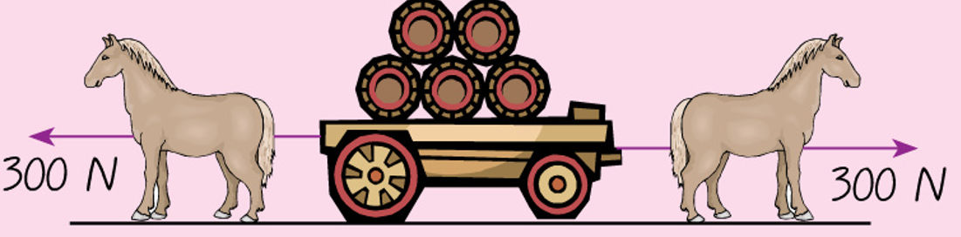
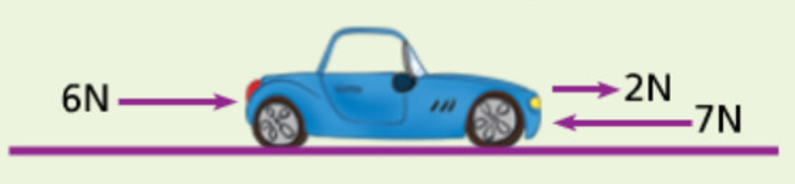
ETKİNLİK: Cisimlere dengelenmiş kuvvetler mi etki ediyor, dengelenmemiş kuvvetler mi?
  a)
  b)
  c)

Slide 40
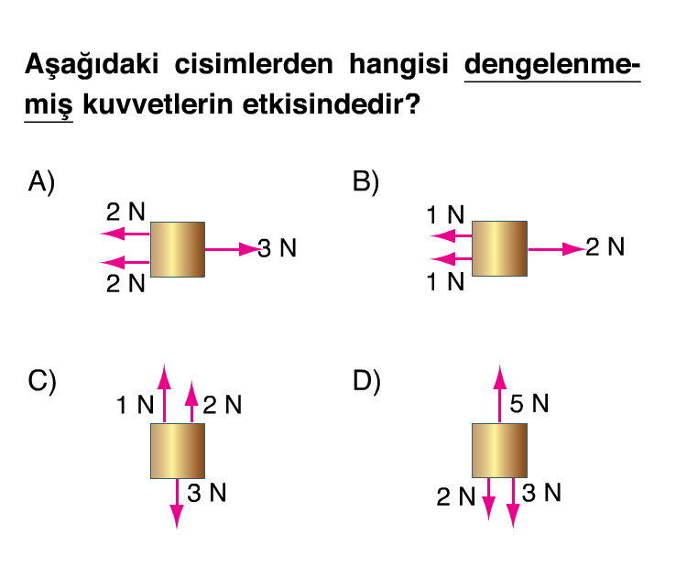

Slide 41
DENGELENMİŞ VE DENGELENMEMİŞ KUVVETLERİN BİR CİSMİN HAREKETİNE ETKİSİ

Slide 42
Cisim dengelenmiş kuvvetler etkisi altında ;
Başlangıçta duruyorsa durmaya devam eder.
Hareket ediyorsa sabit süratli hareket etmeye başlar.
Cisim dengelenmemiş kuvvetler etkisi altında ;
Duruyorsa net kuvvetin yönünde hızlanır.
Net kuvvetle aynı yönde hareket ediyorsa hızlanır.
Net kuvvetle zıt yönde hareket ediyorsa yavaşlar ve bir süre sonra durur.

Slide 43
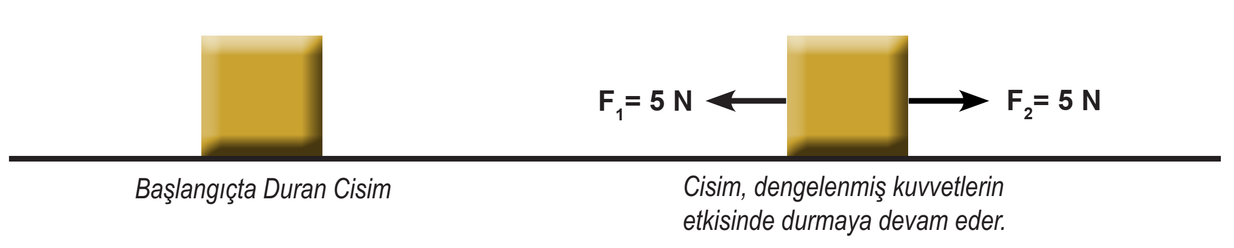
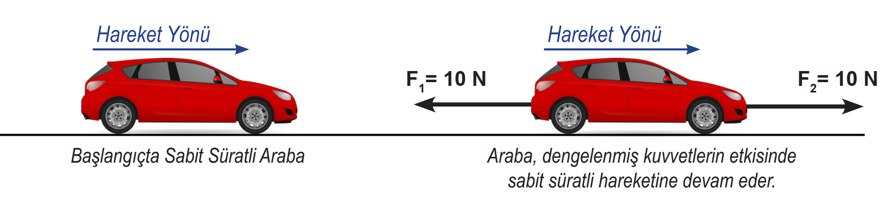

Slide 44
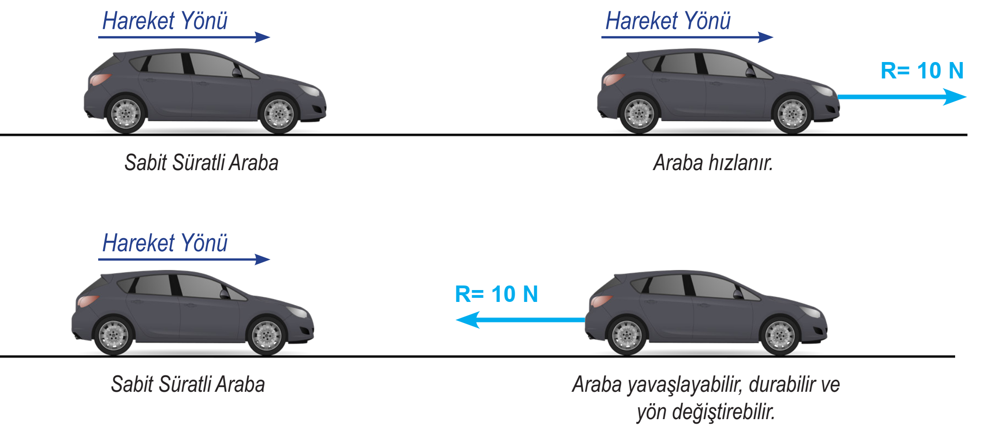

Slide 45
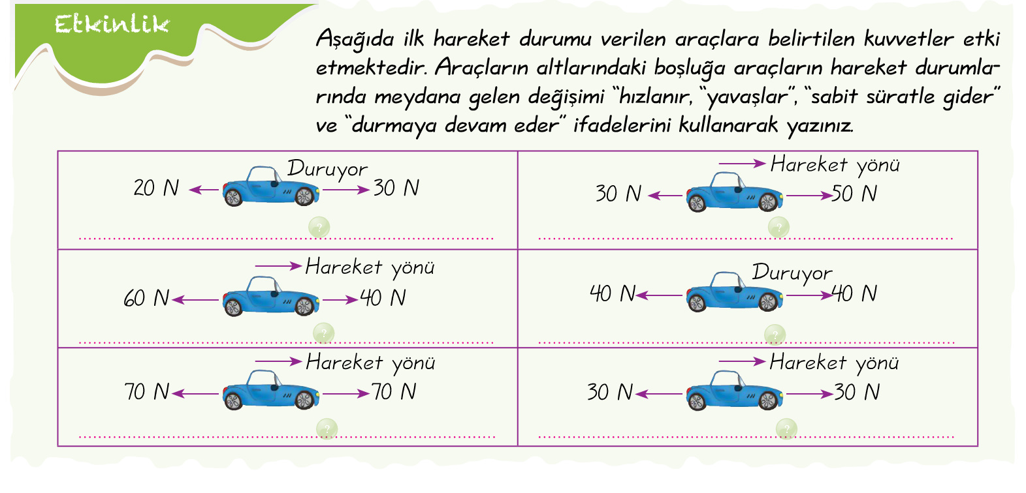

Slide 46


Slide 47
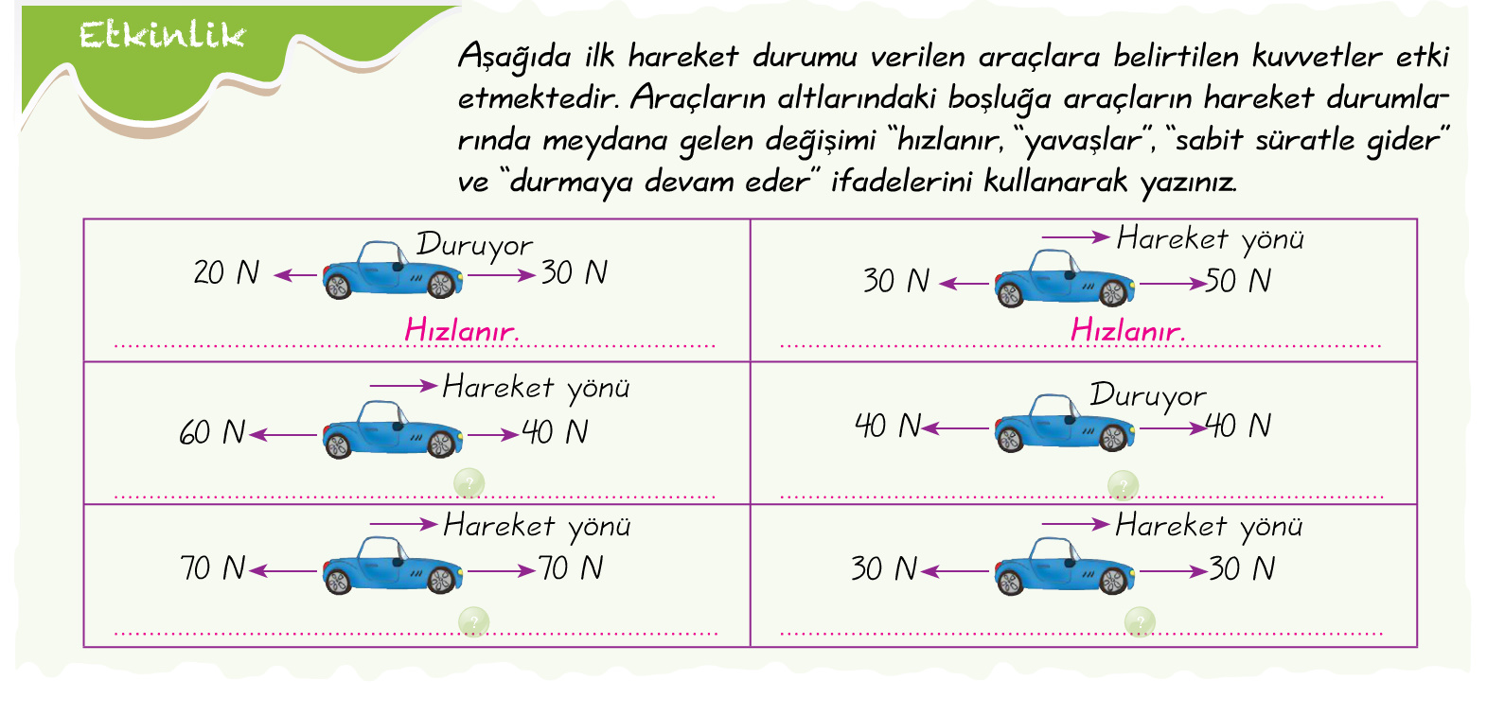

Slide 48
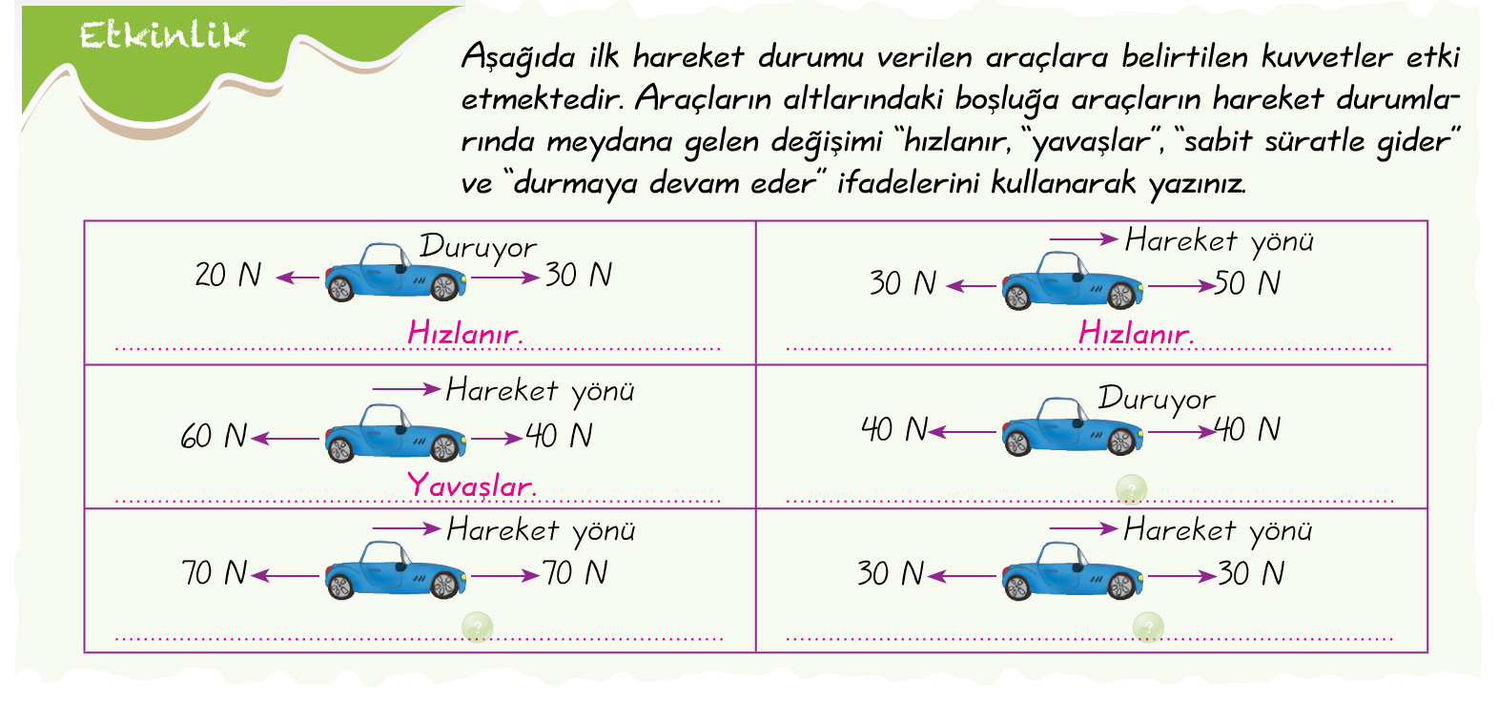

Slide 49
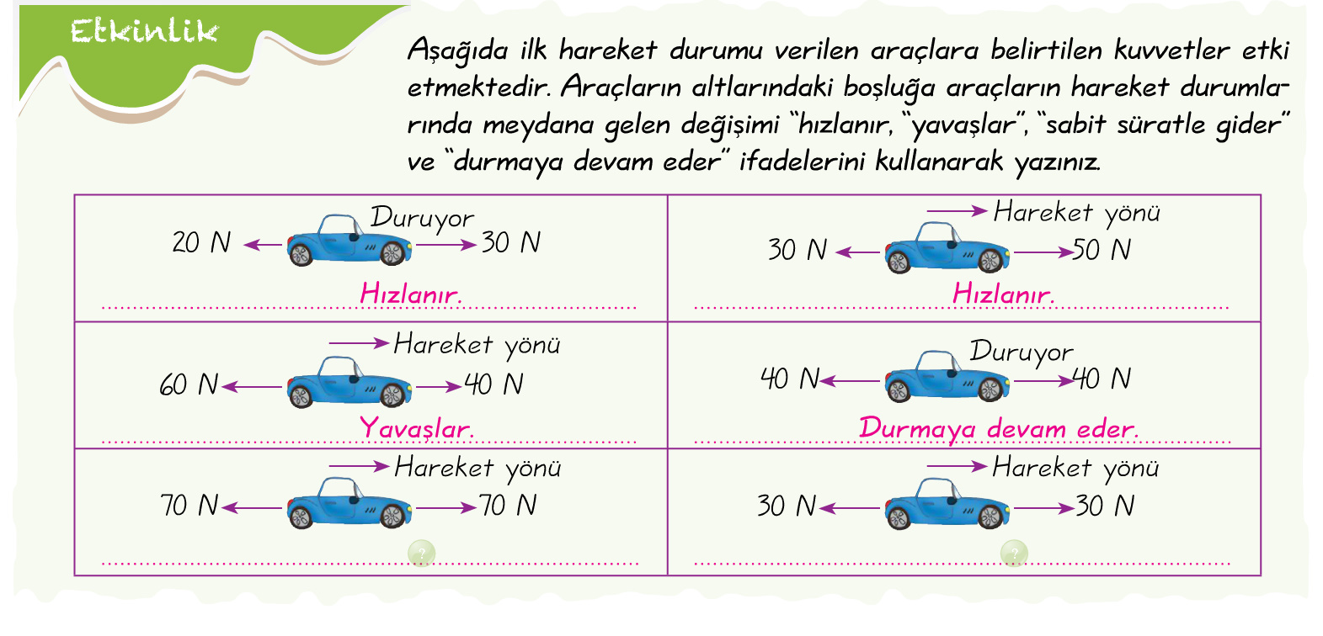

Slide 50


Slide 51


Slide 52


Slide 53


Slide 54
DENGELEYİCİ KUVVET

Slide 55

Dengelenmemiş kuvvetler, dengeleyici başka bir kuvvet eklenerek dengelenir. Bir cisme etki eden bileşke kuvvetin büyüklüğünü sıfır yapan kuvvete dengeleyici kuvvet denir.

Slide 56


Slide 57


Slide 58
DEĞERLENDİRME SORULARI

Slide 59


Slide 60


Slide 61


Slide 62


Slide 63


Slide 64


Slide 65


Slide 66


Slide 67


Slide 68


Slide 69


Slide 70


Slide 71


